Slide 1
Concurrentie onderzoek
Systeem om pakketjes te ontvangen

Slide 2
Post NL
https://shop.postnl.nl/pakketkluis?trc=k-adw_f-p_p-gl_u-txt_s-pkt_t-pro_r-regulier_a-postkantoor_v-shoppingeverythingelse&gclid=Cj0KCQiA-bjyBRCcARIsAFboWg113hv1sBWkasN4vV94U2yaiGm4Uq0uHr1qxq660xzVly3tgDDao7gaAgj4EALw_wcB&gclsrc=aw.ds

Slide 3
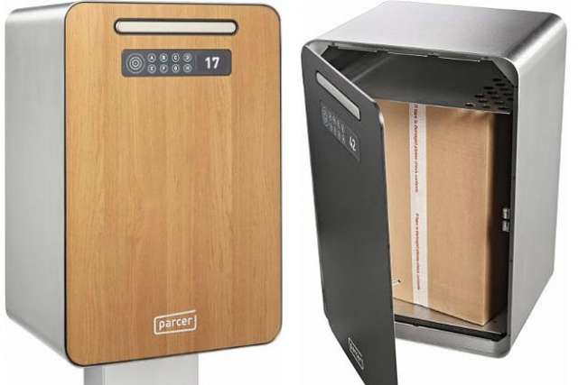
Parcer
https://www.parcer.com/

Slide 4
Logixbox
https://www.logixbox.nl/producten/pakketbrievenbussen/designbox.html

